Slide 1
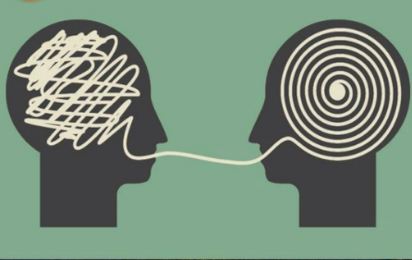
ANLAŞILMAK İSTİYORUM
HAZIRLAYAN : SEZGİN UYSAL

Slide 2
SUNU İÇERİĞİ
Ergenlik Nedir
Ergenlikte Görülen Değişimler
Öğrencilerin Dikkat Etmesi Gerekenler

Slide 3
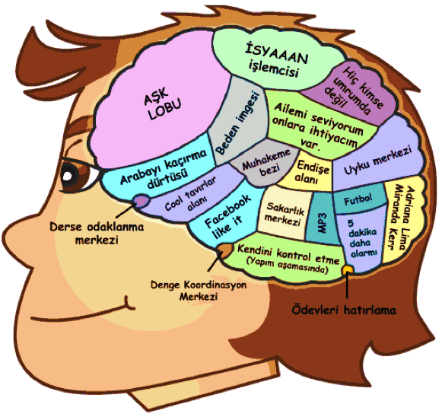
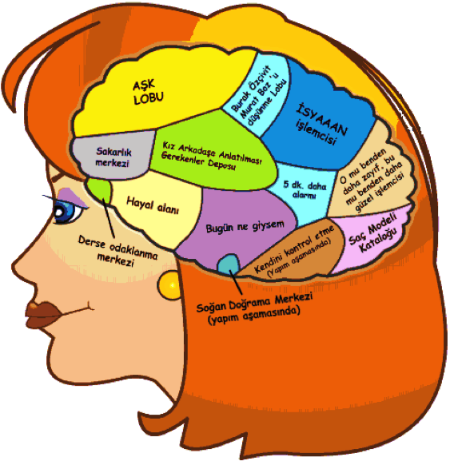

Slide 4
ERGEN NEDİR?
Bir sabah uyandığınızda hayatınızdaki olumsuzlukların birden bire düzeldiğini göremezsiniz; bu bir gelişim süreci, yaşamın ta kendisidir. Yaşamımızda bir süredir bir şeyler kötü gidiyor olabilir. Önemli olan bugün ve bugünden sonra yapabileceklerinizdir."
- Ben gencim.
- Geliştirebileceğim yeteneklerim, becerilerim var.
Hata yapabilirim, bunlardan ders alabilirim.
- Güçlüklerle mücadele ederim, yaşamı seviyorum.
- Yüzümde sivilcelerim olabilir.
- Elim kolum sürekli büyüyor, buna alışabilirim.
- Kararsızım doğru karar vermeyi öğrenebilirim.
- Ani tepkiler verebiliyorum, farkındayım.
AMA... GELİŞİYORUM... ENERJİ DOLUYUM... KENDİMİ SEVİYORUM...

Slide 5
ERGENLİKTEKİ DEĞİŞİMLER
FİZİKSEL (Bedensel Değişimler, Dış Görünüş Algısı)
DUYGUSAL ( Hayali Seyirci, Benmerkezcilik, Yalnızlık İsteği, Çalışma İsteksizliği, ahenksizlikler, Can Sıkıntısı, Huzursuzluk, Otoriteye Karşı Direniş, Duyguların Yoğun Yaşanması , Cinsiyetle fazla uğraşma, Aşırı çekingenlik, Gündüz rüyaları)
Anna Freud ergeni şöyle tanımlar; ‘Ergen hem son derece bencildir, kendisini ilginin ve dünyanın merkezi gibi görür, hem de son derece fedakardır. Bir an bile düşünmeden kendini ortaya atabilir.’

Slide 6
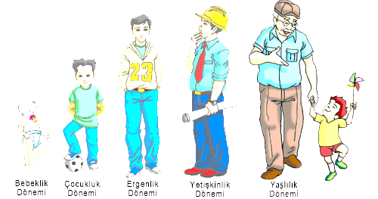
ERGENLİKTEKİ DEĞİŞİMLER
İLİŞKİSEL ( Arkadaşlık, Flört, Aile İlişkileri)
PSİKOLOJİK VE BİLİŞSEL (Yeni düşünme becerileri, ihtimal hesapları yapabilme, alternatiflerin varlığını fark etme, soyut düşüncelere sahip olup onları anlayabilme gibi yetileri kapsar. Ancak tam kapasite kullanamaz. )

Slide 7
ÖĞRENCİLERİN DİKKAT ETMESİ GEREKENLER
Uyku(6-8 Saat)
Sağlıklı Beslenme(4 Yapraklı Yonca)
Öz bakım Becerileri ( El, Yüz, Diş, Saç, Ayak, Vücut, Kıyafet Temizliği, Vb.)
Spor Yapmak
Kitap Okuma Becerisi Kazanma
Otokontrol Sağlama
Bağımlılıklardan Uzak Kalmak (Alkol, sigara, tütün, kumar, alışveriş vb. )
Hayır diyebilmek

Slide 8
ÖĞRENCİLERİN DİKKAT ETMESİ GEREKENLER
Arkadaş Seçimi
Flört İlişkilerinde Sınırların Belirlenmesi (istismar)
Aile İle Kurulan İlişkide Gelişim Özelliklerinin Farkında Olma
Duyguları Tanıma ve Kontrol Sağlama
Sosyal Aktivitelere Katılım Sağlama ( tiyatro, şiir, yarışmalar, müzik vb.)
Sözlü ve Sözsüz Mesajlarla Kurduğumuz İletişim
Dış görünüşümüzden olumlu karakter özelliklerini geliştirmek( esprili, yardımsever, vatansever, hoşgörülü, saygılı, dürüst, çalışkan, fedakar vb.)

Slide 9
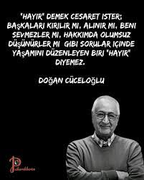
HAYIR DİYEBİLMEK

Slide 10
ÖĞRENCİYE ÖNERİLER
Çoğu zaman aileler ergenlik konusunda bilgisiz olabilirler ve kendilerini sizle kıyaslayabilirler; davranışlarınızı abartılı ve tehditkar bulabilirler.
Aile çatışmaların temel sebebi iletişim yetersizliği, inatlaşma, empati kurulamaması ve duyguların yoğun olarak yaşanmasıdır.
Aile içi çatışmaların çözümünde iki tarafında birbirlerinin beklenti ve isteklerini bilmesi önemlidir.
İstekler belirlendikten sonra iki tarafında fedakarlıklar yaparak ortak çözüm noktasında anlaşabilmesi ve uygulaması gerekir.
Ailelerde koşulsuz olarak sevginin hissettirilmesi ve dile getirilmesi gerekir. Bazen bu görev çocuklara düşer.

Slide 11
Aileye öneriler
Ergenlerle iletişim kurarken yargılayıcı, küçümseyici, sorgulayıcı ifadelerden kaçının.
Başkalarının yanında eleştirmemeye, şikayet etmemeye, utandırmamaya özen gösterin. Düzeltilmesi gereken bir davranışı olduğunu düşünüyorsanız bunu mutlaka baş başayken konuşun.
Yaşadığı sorunları anlamaya çalışın, size önemsiz gelen ufak tefek şeylerin onun için ne kadar önemli olabileceğini unutmayın.
Yaşıtlarıyla kıyaslamayın. Kıyaslanmak kendisini yetersiz hissetmesine neden olarak özgüven problemlerine yol açacaktır.
Kişisel alanına ve zaman zaman yalnız kalmak istemesine saygı gösterin. Odasını ve eşyalarını izinsiz karıştırmayın.
Verdiğiniz sözleri tutun ve planlara sadık kalın. Güvenini kaybederseniz, bir daha kazanmanız zor olacaktır.
Yaşına ve ihtiyaçlarına uygun kurallar koyun ve sorumluluklar verin. Ancak unutmayın ki aynı yaşta olsalar bile her gencin ritmi farklıdır. Birisinin üstesinden gelebileceği bir sorumluluk, diğerine ağır gelebilir. Çocuğunuzu gözlemleyin ve beklentilerinizi ona göre ayarlayın.
Bu dönemde flört ilişkileri normal ve sağlıklıdır. Bu konuda yasakçı ve baskıcı olmak sizden daha da uzaklaşmasına, yalan söylemesine ya da zor durumda kaldığında sizden yardım isteyememesine neden olur. Mümkün olduğunca iletişime açık davranın ancak her şeyi anlatmasını da talep etmeyin, mahremiyetine saygı duyun.
Cinsellikle ilgili konuşmaktan utanmayın ve kaçınmayın. İnternetten ya da arkadaş ortamından edindiği kulaktan dolma bilgiler yanıltıcı olabilir. Konuyla ilgili doğru kaynaklardan bilgi aldığına emin olun.
Zaman zaman sınırlarını esneterek yeni şeyler denemesine izin verin, kendini göstermesine olanak sağlayın

Slide 12
Dinlediğiniz için teşekkürler…

